Slide 1
ГОСУДАРСТВЕННОЕ БЮДЖЕТНОЕ ОБРАЗОВАТЕЛЬНОЕ УЧРЕЖДЕНИЕ ВЫСШЕГО ПРОФЕССИОНАЛЬНОГО ОБРАЗОВАНИЯ «КРАСНОЯРСКИЙ ГОСУДАРСТВЕННЫЙ МЕДИЦИНСКИЙ УНИВЕРСИТЕТ ИМЕНИ ПРОФЕССОРА В.Ф. ВОЙНО-ЯСЕНЕЦКОГО» МИНИСТЕРСТВА ЗДРАВООХРАНЕНИЯ РОССИЙСКОЙ ФЕДЕРАЦИИ ФАКУЛЬТЕТ КЛИНИЧЕСКОЙ ПСИХОЛОГИИ Кафедра педагогики и психологии с курсом ПО Выпускная аттестационная работа ПРОЕКТ СЦЕНАРИЯ ПРОВЕДЕНИЯ КУРАТОРСКОГО ЧАСА ПО ПОДГОТОВКЕ К ЭКЗАМЕНАМ ДЛЯ СТУДЕНТОВ 1 КУРСА
Работу выполнила: слушательница: Рупенко Анастасия Юрьевна Научный руководитель: к.п.н., доцент О.А. Корнилова
Красноярск 2015

Slide 2
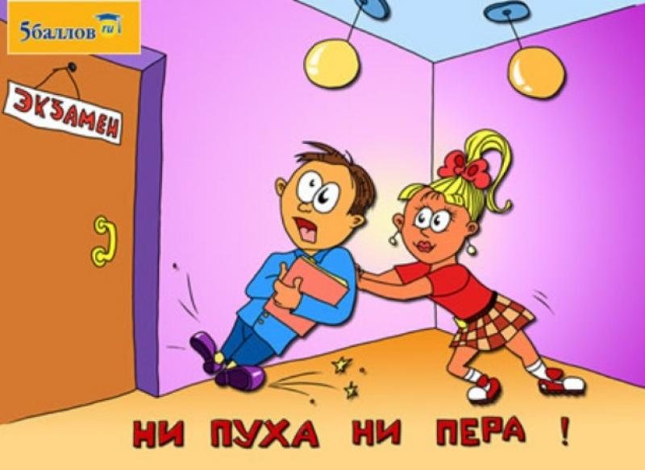
Актуальность:
Экзамен – это проверка знаний в условиях стресса.
Характеристики:
интенсивная умственная деятельность,
крайнее ограничение двигательной активности,
нарушение режима отдыха и сна,
эмоциональные переживания,
перенапряжение нервной системы
Изменить предэкзаменационную и экзаменационную ситуацию невозможно, однако возможно воздействовать на самый важный аспект — личность студента.

Slide 3
Цели и задачи:
Цель: формирования навыков управления факторами, вызывающими стресс в период подготовки и сдачи экзаменов.
Задачи:
стимулировать обучающихся к размышлению о способах совладения с предэкзаменационным волнением.
формировать критическое отношение к различным путям снижения волнения — выделять продуктивные и малопродуктивные.
способствовать осознанию своего психического состояния как внутренне обусловленного, способствовать формированию внутреннего локус-контроля своего поведения.
способствовать расширению репертуара поведения в период подготовки к экзаменам;
познакомить со способами снятия эмоционального напряжения и страха перед экзаменами.

Slide 4
Ход работы (хронокарта), 60-80 мин.
Организационный момент (3-5 минут)
Диагностический этап – игра (5-7 минут)
Работа в малых группах – мозговой штурм (10-15 минут)
Обобщение группового опыта под руководством ведущего (20-30 минут)
Формулирование рекомендаций для студентов, разъяснение направлений работы (15-20 минут)
Подведение итогов (3-5 минут)

Slide 5
Направления работы по повышению эффективности подготовки к экзаменам
Освоение навыков позитивного мышления. Позитивное мышление всегда предполагает ориентацию на желаемый вариант развития событий и понимание ресурсов, за счет которых этот вариант может стать реальностью.
Самомотивация. Заключается в постановке работающих целей и поиске косвенных мотивов, если вдруг прямых мотивов учебной деятельности нет.
Освоение способов учебной деятельности (автодидактика). Предполагает выработку навыков составления понятного и простого конспекта, корректного определения любого понятия с помощью простых правил формальной логики; индивидуальный подбор подходящих способов заучивания и т.п.
Освоение техник тайм-менеджмента. При выборе типа тайм-менеджмента нужно ориентироваться на свои биоритмы, комфортную степень свободы в рамках плана; учитывать несколько нехитрых правил чередования блоков для заучивания.
Освоение приемов саморегуляции. Есть множество эффективных техник снятия эмоционального напряжения.
Подключение везения. «Магический» этап. Пятачок в туфле, в одном кармане – молитва, в другом – шпаргалка (пользоваться не обязательно, главное, что она есть) и т.п. Помогает это или нет – науке неизвестно, но уверенности обычно добавляет.

Slide 6
Выводы:
Представленное мероприятие дает первичное представление о вариантах подготовки к экзаменам, способах снижения предэкзаменационного волнения и осознания собственных резервов.
Представленная разработка может быть как самостоятельным мероприятием, так и частью цикла кураторских часов по подготовке к экзаменационной сессии.

Slide 7
СПИСОК ИСПОЛЬЗОВАННЫХ ИСТОЧНИКОВ
Батечко О.В. Методическая разработка классного часа «Экзамен без стресса» /Социальная сеть работников образования «Наша сеть» [Электронный ресурс]. URL: http://nsportal.ru/ (Дата обращения: 01.12.2015)
Дорофеева Н.В. Учет психофизиологических и психодинамических особенностей студентов в образовательном процессе [Текст] / Н.В. Дорофеева // Пед. образование и наука. - 2011. - № 11. - С. 86-88.
Льдокова Г.М., Панфилов А.Н. Психические состояния студентов в усложненных условиях учебной деятельности // Концепт. - 2013. - №1.
Майер Н.Я. «Счастливый билет»: шесть шагов к успеху на экзамене // Тренинговый центр системного развития ООО «DEEPSOVETNIK» [Электронный ресурс]. URL: http://дипсоветник.рф/ (Дата обращения: 01.12.2015)

Slide 8
СПАСИБО ЗА ВНИМАНИЕ!

